Slide 1
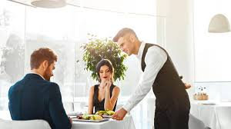
OPISIVANJE SLIKE, A1 Auf dem Bild sehe ich drei Personen,zwei Mȁnner und eine Frau.(Na slici vidim tri osobe,dva muškarca i jednu ženu.) Sie sind in einem Restaurant. (Oni su u restoranu.) Der Mann links und die Frau in der Mitte mȍchten etwas bestellen. (Muškarac lijevo i žena u sredini žele nešto naručiti.) Der Mann rechts ist ein Kellner.Er arbeitet im Restaurant. (Muškarac desno je konobar. On radi u restoranu.) Auf dem Bild kann man auch ein Fenster sehen. ( Na slici se može vidjeti i prozor.) Die Frau hat schwarze Haare. Ich denke, sie trȁgt ein Kleid. (Žena ima crnu kosu. Ja mislim da nosi haljinu. Der Mann links hat auch schwarze Haare. Er trȁgt einen Anzug. Der Anzug ist blau. (Muškarac lijevo ima također crnu kosu. On nosi odijelo. Odijelo je plavo.)

